Slide 1
录井油气层解释评价系统介绍
南京百昌科技有限公司

Slide 2

录井油气层解释评价系统
图板管理
新建
更新
打开
删除
导入/导出
解释应用
解释卡层
图板选择
自动输出结论
试油建议
系统管理，查询/编辑，报表

Slide 3
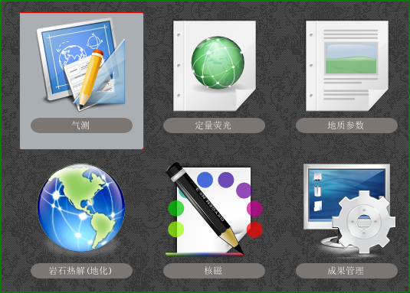
系统功能结构
系统管理
气测模块
定量荧光模块
岩石热解（地化）模块
地质参数模块
核磁模块
Notes:
气测是基础

Slide 4

图板管理 – 新建
图板数据生成
  从外部Execl文件导入
  井解释应用后，导入井试油数据
图板新建流程
导入数据
新建图板
解释应用
导入试油
1
2

Slide 5
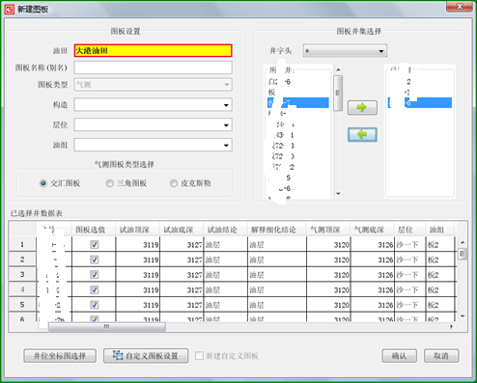
图板管理 – 新建(续)
输入：
  图板名称
  层位
  构造
  油组
  选择井
说明：
  层位,油组是选择井集的一个约束条件
  井选择灵活
  不同模块使用统一的界面

Slide 6
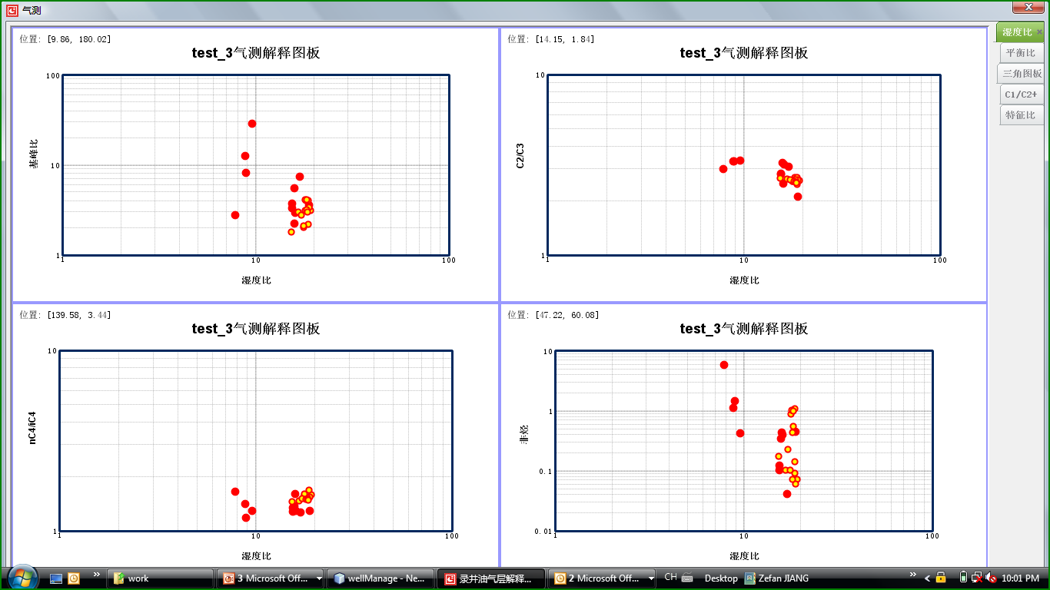
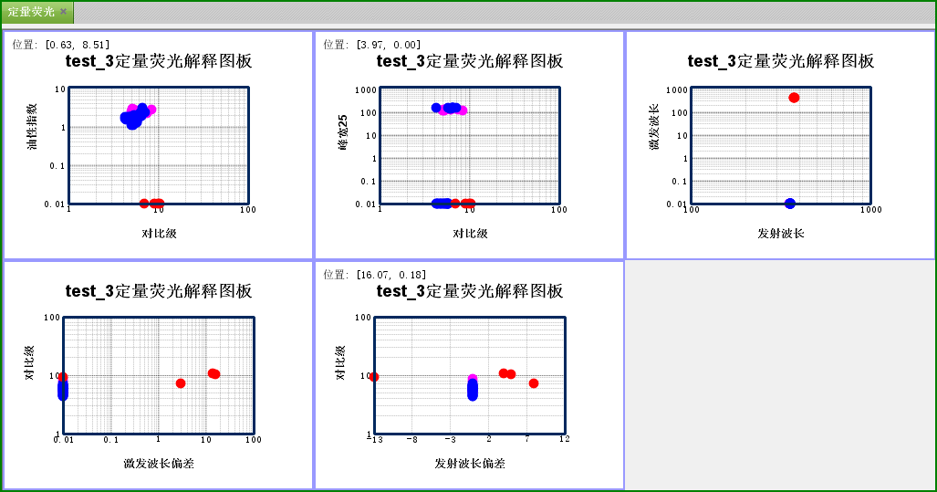
图板显示
20 种气测交汇图板
5 种定量荧光图板

Slide 7
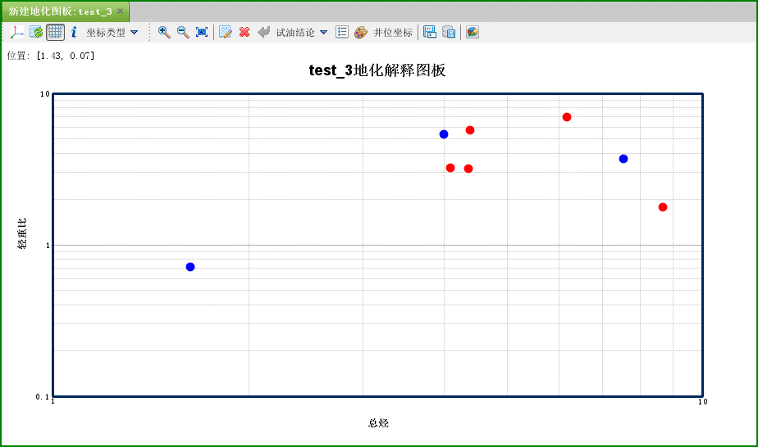
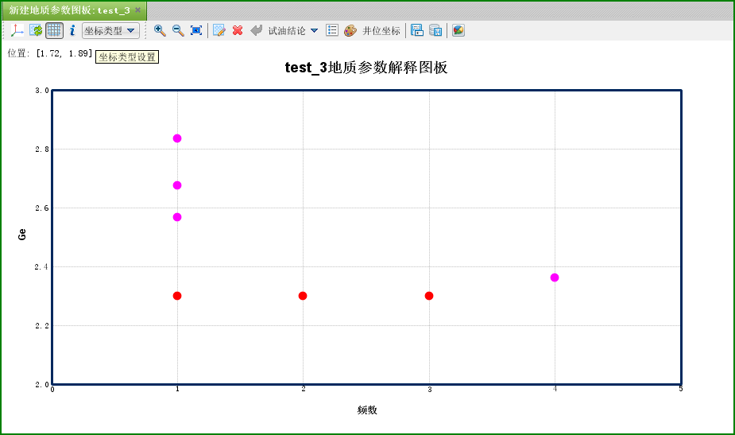
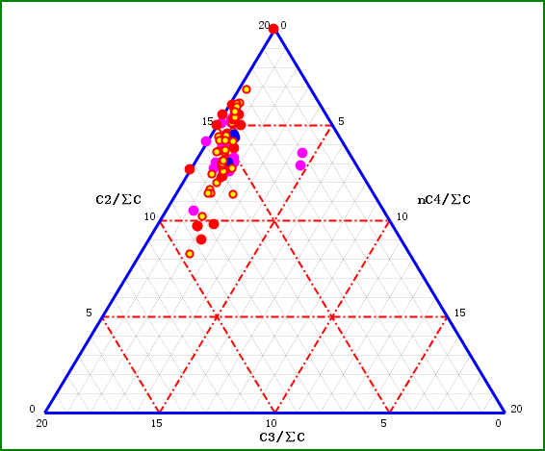
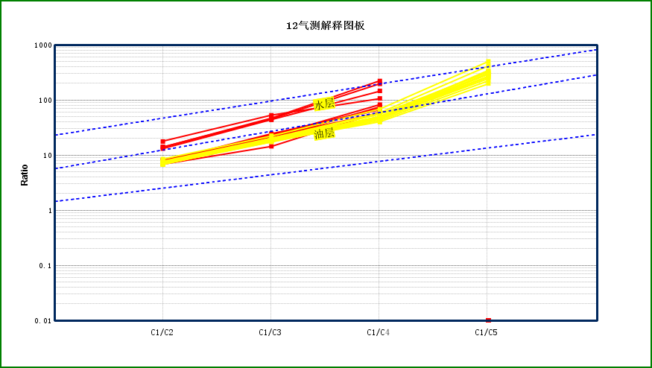
图板显示
地化

Slide 8
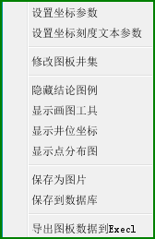

图板操作(1)
放大/缩小
工具栏
1
修改,删除,查看结论
显示井结论信息
显示图例符号
显示画图工具
保存到图片/数据库
点击左键,拖动不放,可以多点选择进行操作

Slide 9
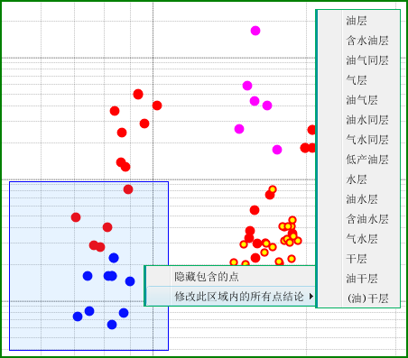
图板操作(2)
修改和撤销
显示点分布图
导出到Execl文件
进入井位坐标图
修改图板井集
  添加和删除井

Slide 10
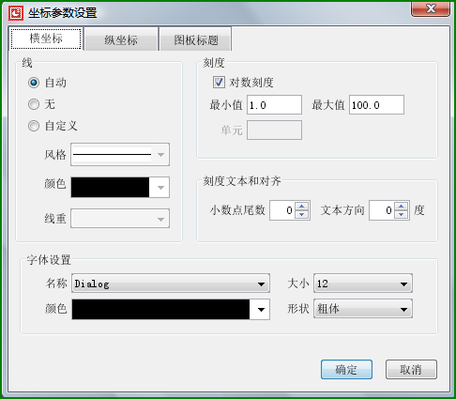
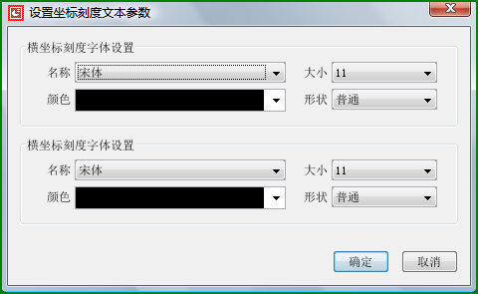
图板操作(3)
修改坐标信息
修改坐标刻度

Slide 11
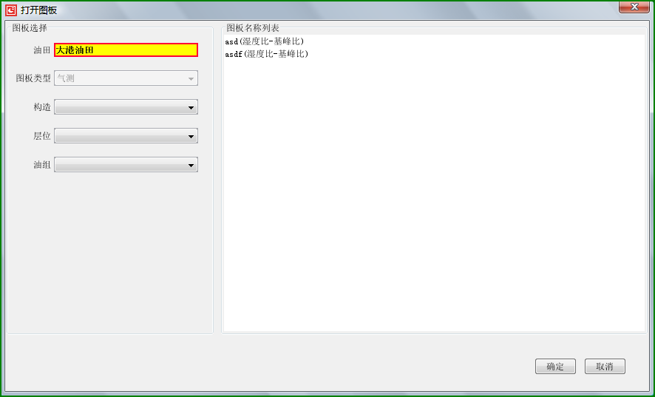
图板其它操作 – 打开
可根据下列条件进行选择
  图板类型
  构造
  层位
  油组

Slide 12
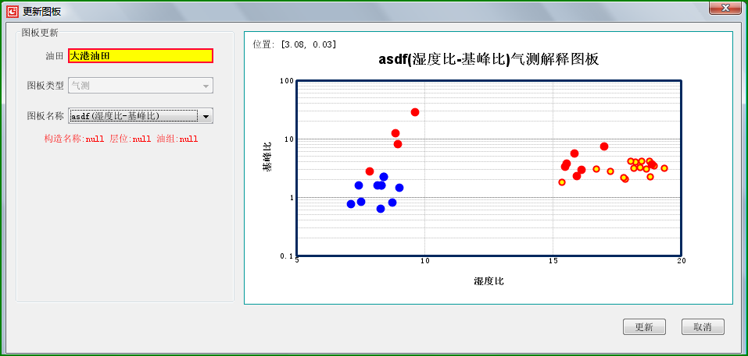
图板其它操作 – 更新
更新确认后和新建是一样的操作

Slide 13
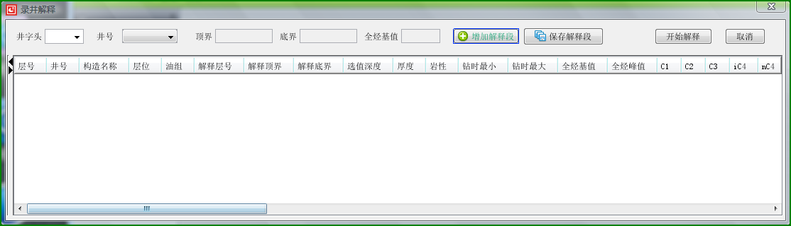
解释 – 气测(初始界面)
井选择: 选择要解释的井
井段顶深，底深，基值输入: 解释层的输入
输入确认：确定解释层
输入保存: 保存解释层以便下次打开时不用重新输入或卡层
井选择
解释井段，基值输入
显示左栏开关
显示数据区

Slide 14
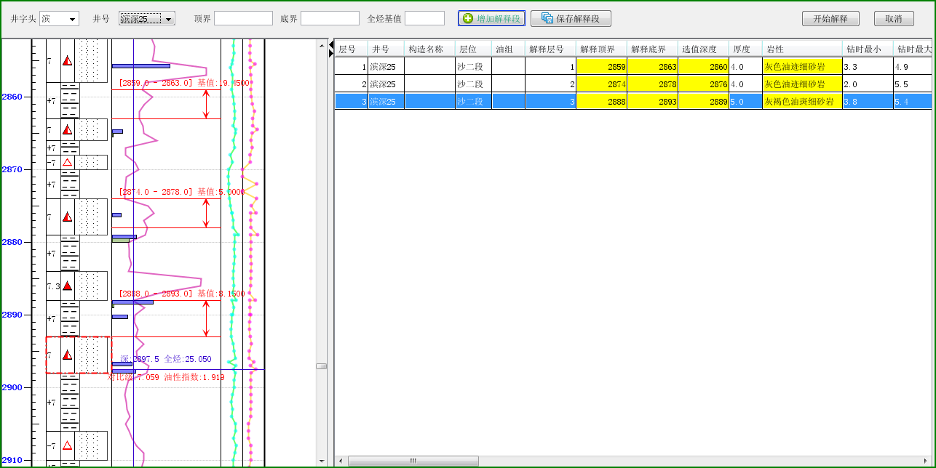
解释-气测卡层(二级界面)
6
1. 显示井深
2. 显示岩性
3. 显示气测曲线，地化数据(总烃/轻重比)
4. 定量荧光-对比级
5. 定量荧光-油性指数
6. 解释层显示
1
2
3
4
5

Slide 15
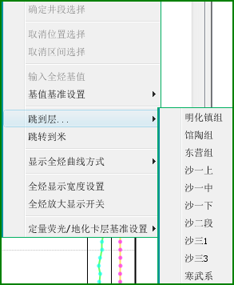
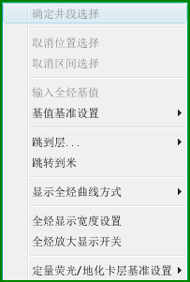
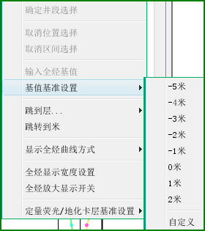
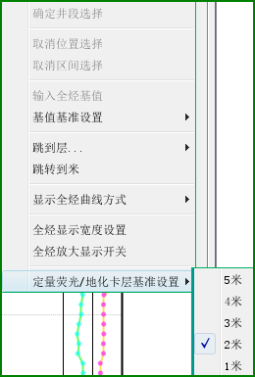
解释应用-卡层菜单

Slide 16
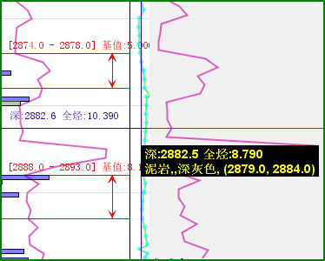
解释应用-卡层辅助
气测曲线放大
拖动气测曲线

Slide 17
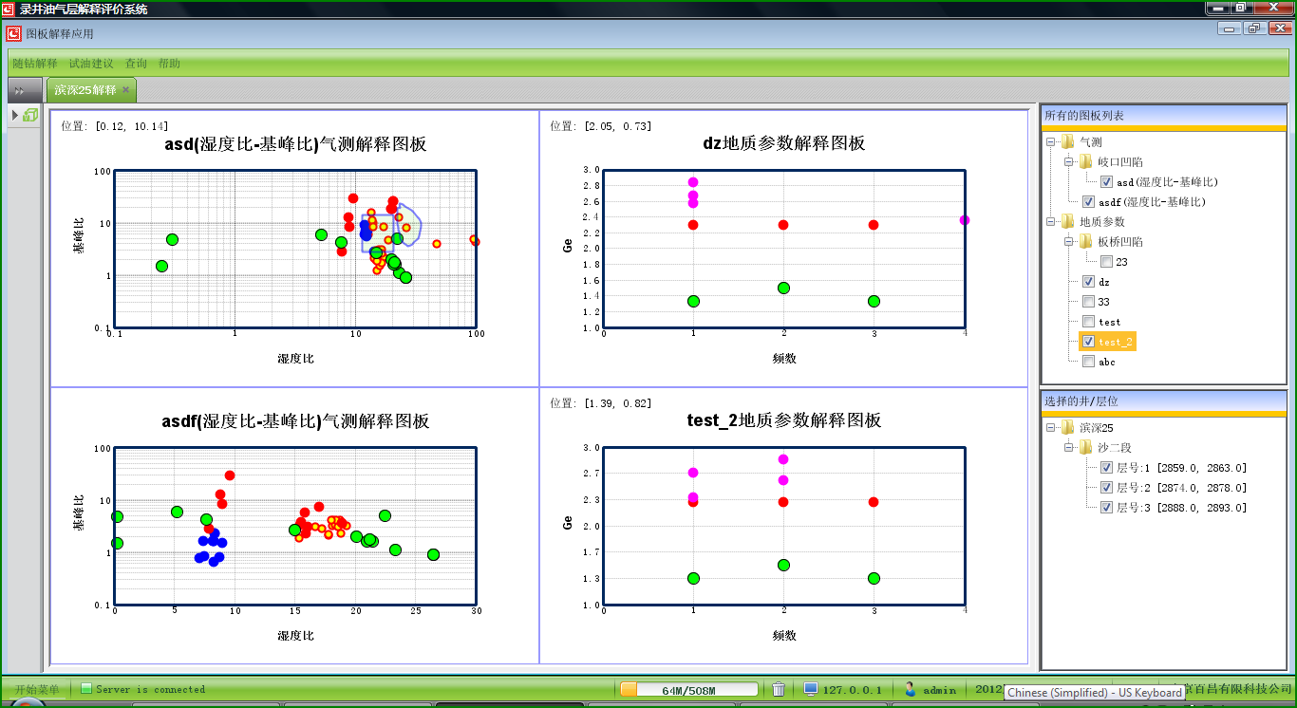
解释应用-选择应用图板
左侧显示选择的图板（最大可选择4个）
右侧上显示所有图板列表（可按构造/层位两种方式）
右侧下显示解释卡层的层信息
解释点（绿色显示）

Slide 18
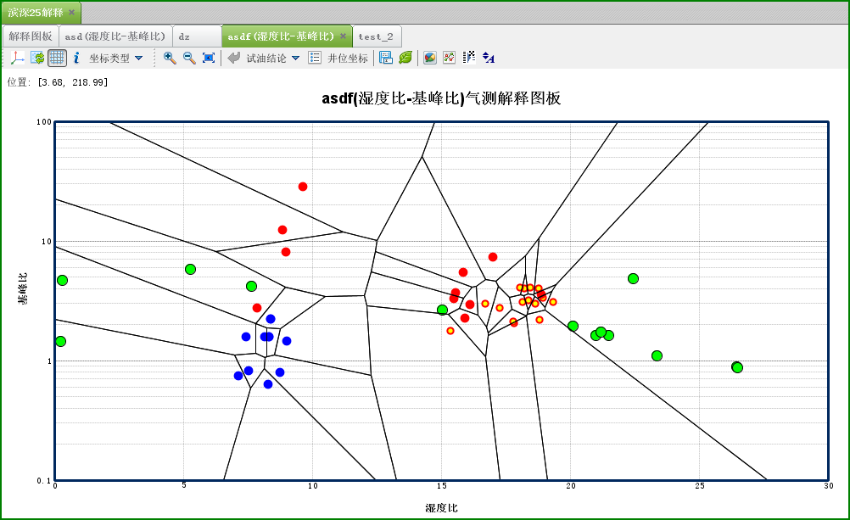
选择应用图板
点击任意图板，开始解释应用

Slide 19
解释流程
如果打开点分布区域开关(如上页显示), 则解释点在区域内的结论和区域相同
否则,如果解释点分布在“圈定的区域”内,则解释结论和“圈定的区域”结论相同
否则,计算解释点附近的最短距离的5个图板点,解释结论取自这5个点的结论概率高的点

Slide 20
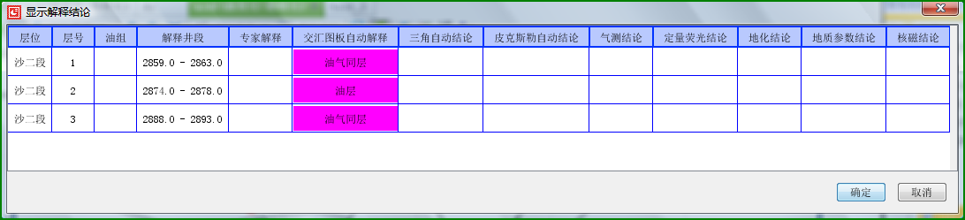
解释结论
自动结论，确定后保存到数据库。
以层为基础得出解释结论

Slide 21
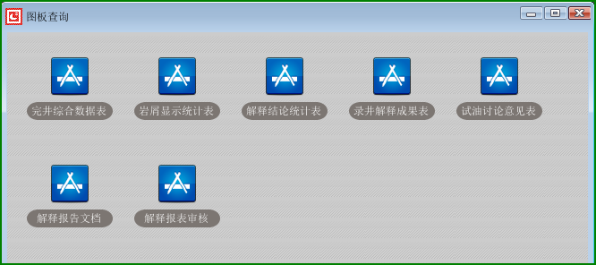
成果报表
5种报表
报告内容上传
审核

Slide 22
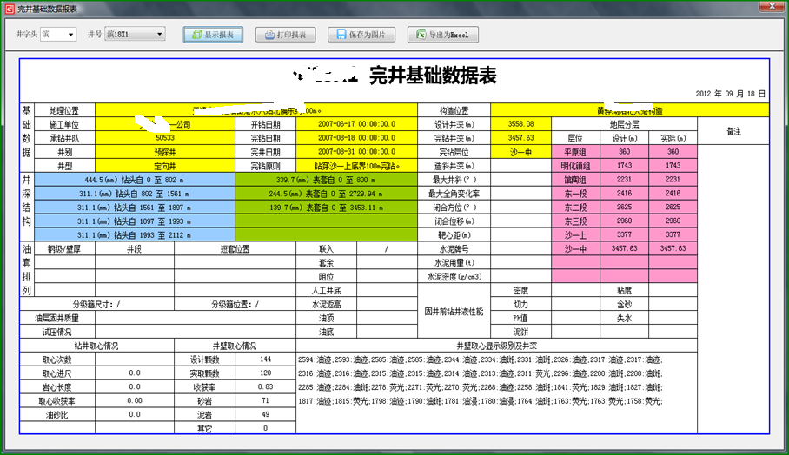
报表1 – 完井综合数据表

Slide 23
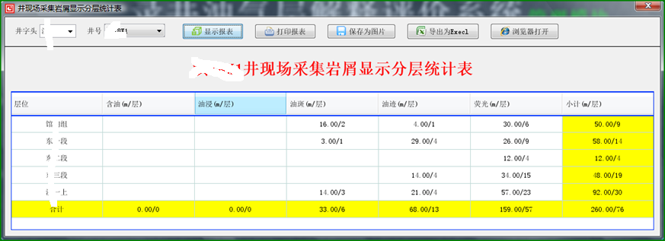
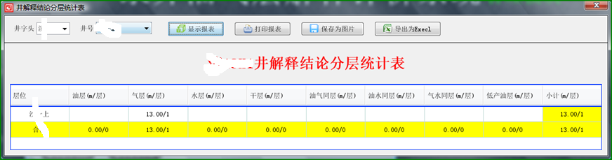
报表2 - 3

Slide 24
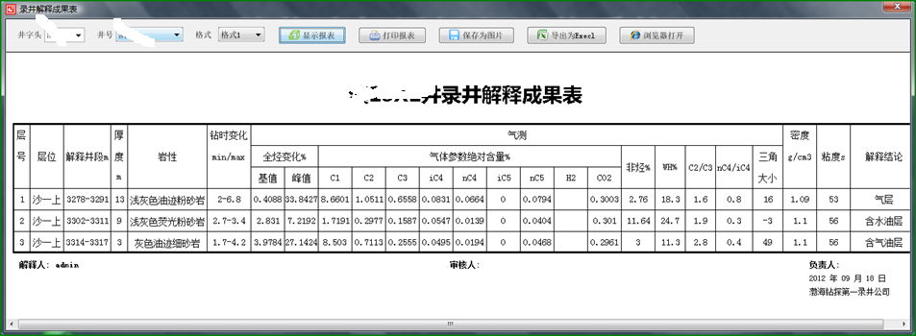
报表4 – 录井解释成果表
6 种不同格式进行输出

Slide 25
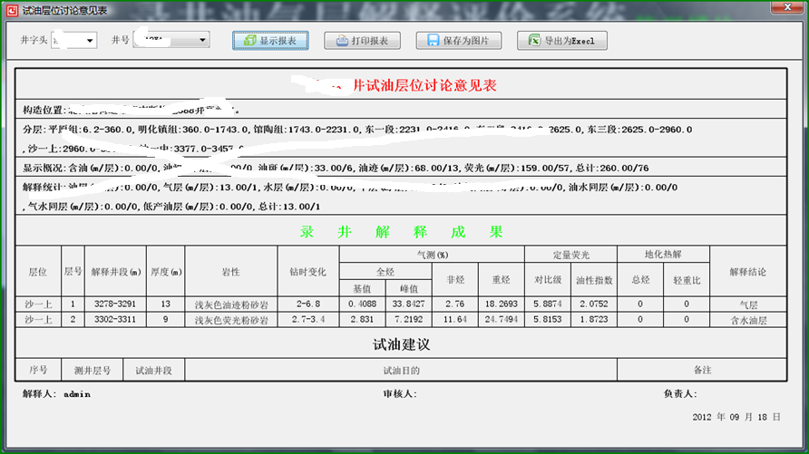
报表5 – 试油意见表

Slide 26
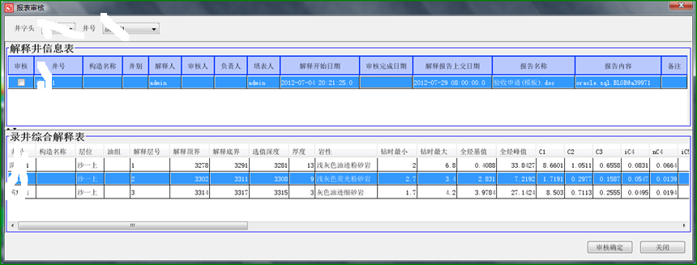
审核
上传报告内容到数据库，接受格式包括
  PPT
  WORD
  EXECL
审核

Slide 27
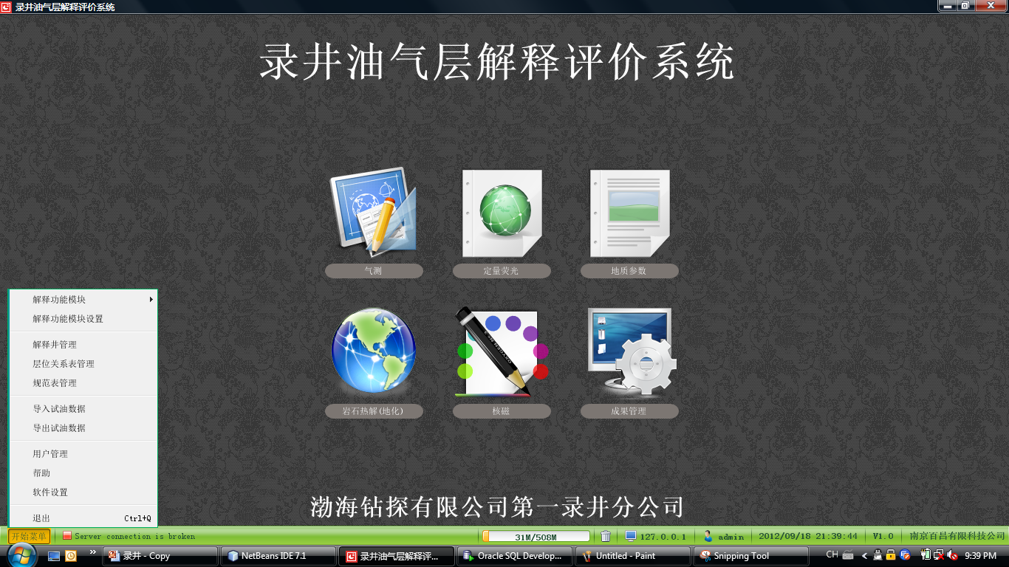
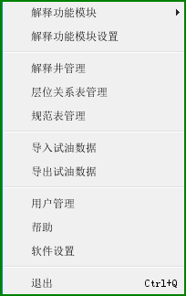
系统辅助功能

Slide 28
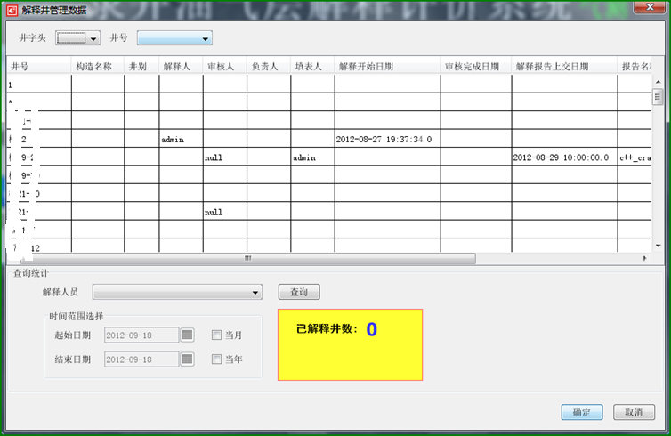
井管理信息

Slide 29
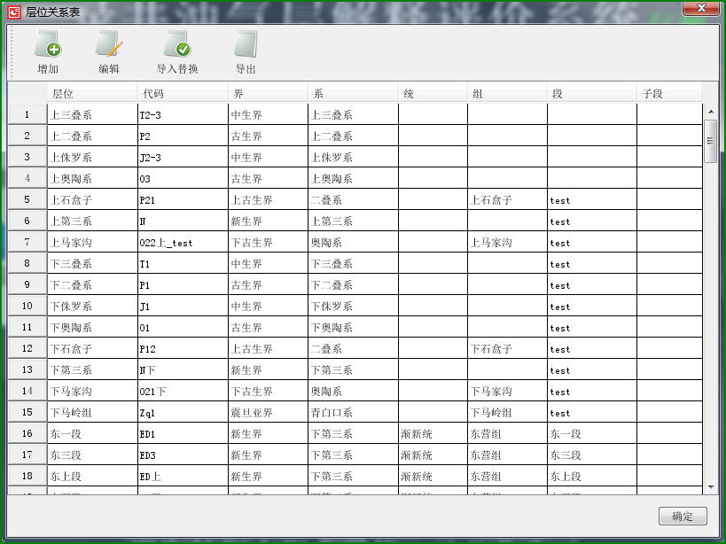
层位关系

Slide 30
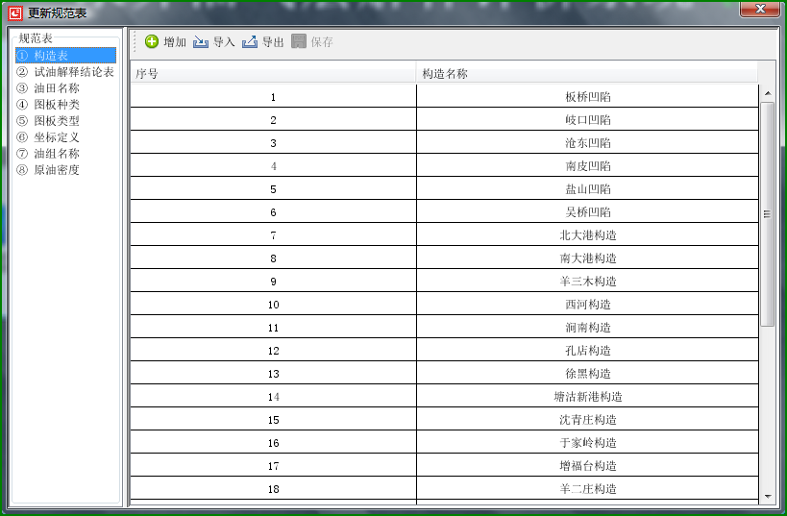
规范表管理

Slide 31
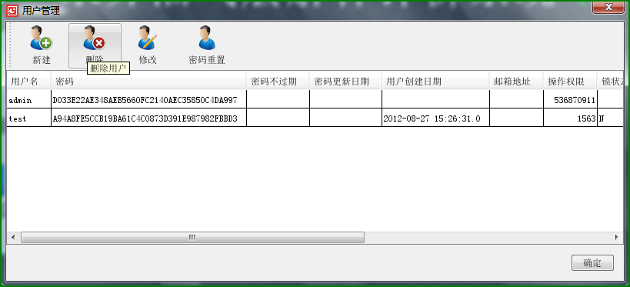
用户管理

Slide 32
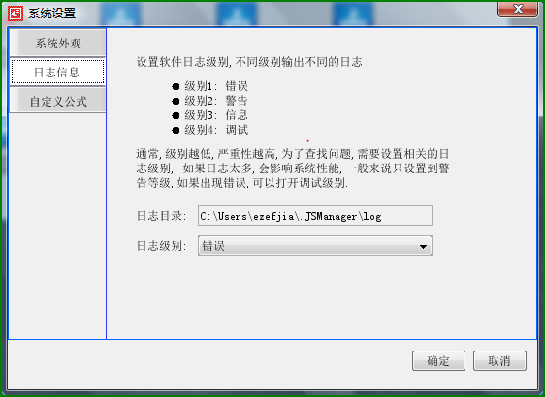
系统/软件设置

Slide 33
状态栏
连接数据库服务器状态
内存使用情况
当前电脑信息/IP，计算机名称等
当前用户
日前/时间
版本信息/许可信息
开发公司信息
每个状态都可以通过点击鼠标左键显示

Slide 34
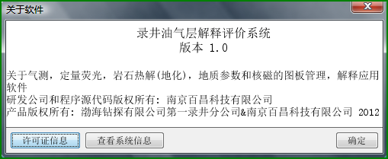
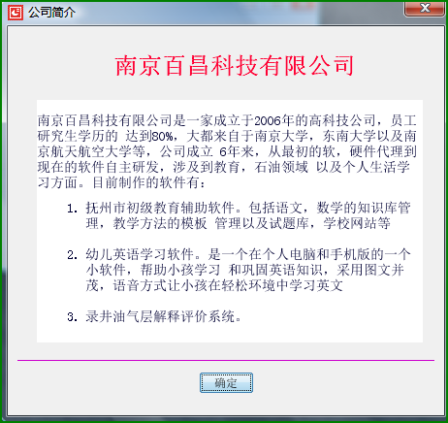

Slide 35
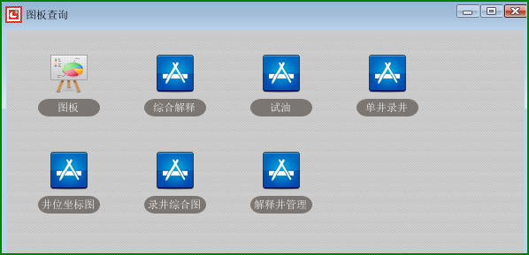
查询
查询各种数据，其中单井录井查询归档和现场库

Slide 36
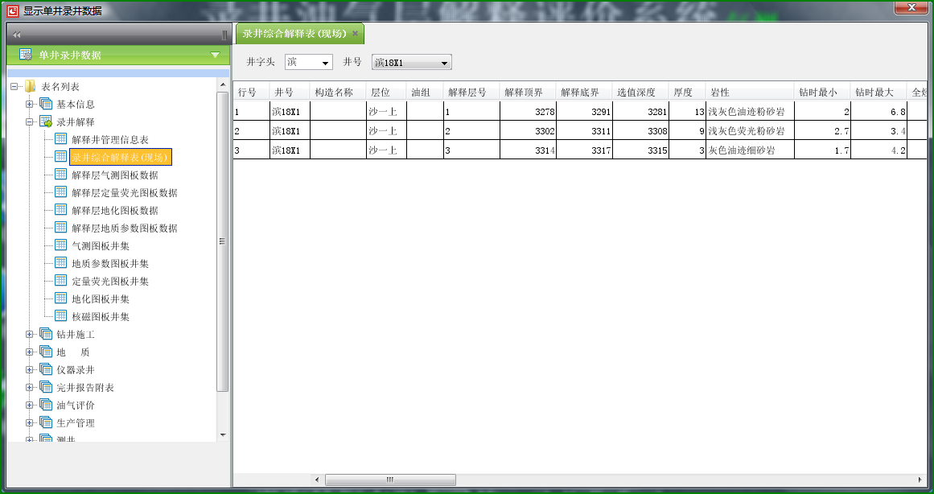
单井录井查询

Slide 37
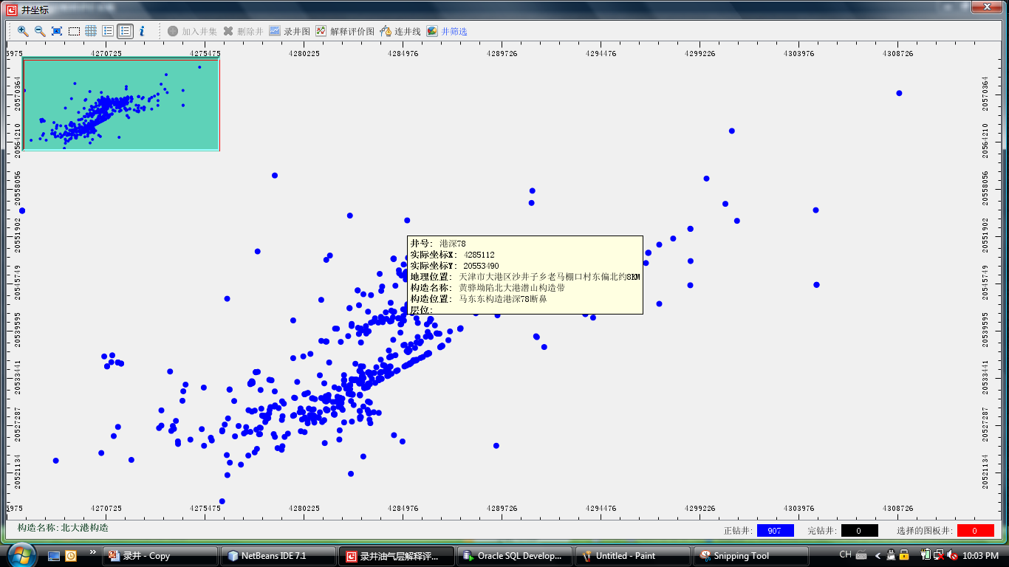
井位坐标图

Slide 38
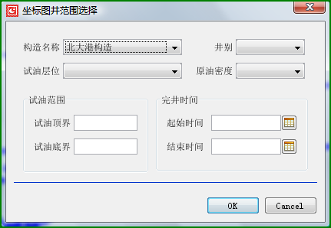
井位坐标图操作
放大/缩小
任意拖动
选择区域放大
小托盘操作
显示井信息
井筛选 (如右图)

Slide 39
编辑
修改解释细化结论
修改图板选择层
选择解释层为试油意见层
修改试油意见信息

Slide 40
软件许可
软件许可证是和计算机硬盘/主板信息绑定在一起，即：任何拷贝该软件只能在一台机器上使用，并且有专门的管理员来生成许可
两个文件
  License.dat
  License.key

Slide 41
谢谢!

